Slide 1
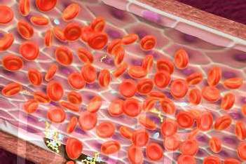
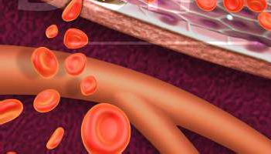
Physiologie deL’HEMOSTASE
I- Les Mécanismes de l’Hémostase
L’Hémostase Primaire
L’Hémostase Secondaire
La fibrinolyse
II- Les Troubles
de l’Hémostase
III-exploration de l’hemostase

Slide 2

Quand le sang ne coagule pas assez…
QQuuaanndd llee ssaanngg nnee ccooaagguullee ppaass aasssseezz……

Slide 3
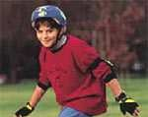
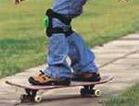


Hémophilie
DANGER

Slide 4
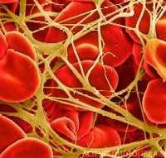
Quand le sang coagule trop…
QQuauanndd llee ssaanngg ccooaaggululee ttroropp……

Slide 5
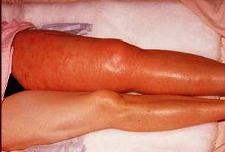
Thrombose veineuse

Slide 6
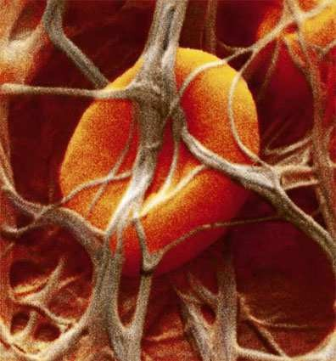
DEFINITION
L'hémostase = ensemble de processus complexes et interdépendants qui contribuent à l’homéostasie de l’organisme et dont le but est de :
Colmater les fuites pouvant apparaître dans le circuit vasculaire
Rétablir le flux sanguin en cas de thrombose.
Acteurs :
- Paroi vasculaire (cellules endothéliales, fibroblastes)
- Cellules sanguines (plaquettes, monocytes)
- Protéines plasmatiques

Slide 7
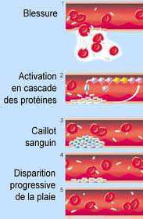
Hémostase
Coagulation
polgm.free.fr
Fibrinolyse

Slide 8
L’hémostase comprend 3 étapes principales :
1) L'hémostase primaire
(3 à 5 minutes)
1) L'hémostase primaire
((33 àà 55 mmiinnuutteess))
Agrégation des plaquettes
Formation du clou plaquettaire
2) L’hémostase secondaire ou coagulation
2) L’hémostase secondaire ou coagulation
(5 à 10 min)
plasmatique
((55 àà 1100 mmiinn))
plasmatique
Fibrine Formation du caillot
3) La fibrinolyse
(48 à 72 heures)
3) La fibrinolyse
((4488 àà 7722 hheeuurreess))
Dissolution du caillot
Retour à une circulation normale

Slide 9
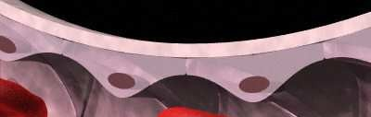




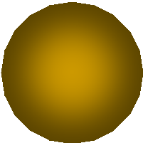

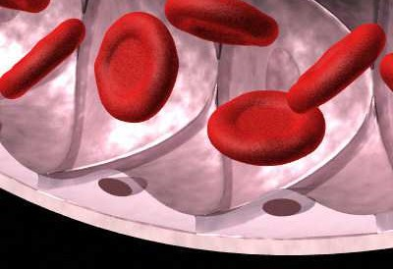


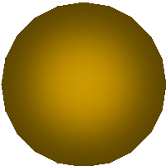


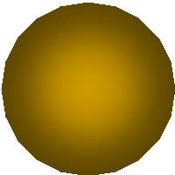
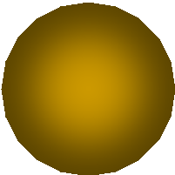
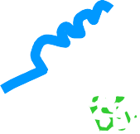

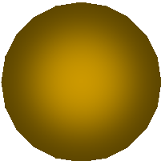
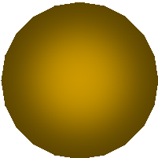
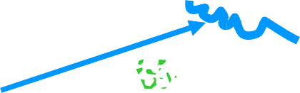

1) L’HEMOSTASE PRIMAIRE
1) L’HEMOSTASE PRIMAIRE
Étape aboutissant à la formation du clou plaquettaire
Acteurs
Acteurs
vaisseaux sanguins (cellules endothéliales)
vaisseaux sanguins (cellules endothéliales)
Facteur de
Facteur de Von Willebrand
Von Willebrand
Plaquettes
Fibrinogène

Slide 10
Étapes de l’hémostase primaire
Étapes de l’hémostase primaire
1) Temps vasculaire
1) Temps vasculaire
vasoconstriction réflexe ralentissement de l'écoulement du sang et regroupement des plaquettes et des protéines coagulantes au niveau de la lésion
2) Temps plaquettaire
2) Temps plaquettaire
Adhésion des plaquettes aux cellules sous-endothéliales
Activation des plaquettes : émission de pseudopodes, sécrétion ADP, Adrénaline, Thromboxane A2, PAF… et flip flop membranaire
Agrégation des plaquettes
Formation du clou plaquettaire
Ponts de fibrinogène
(GPIIbIIIa)

Slide 11
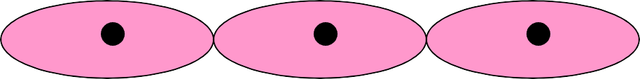

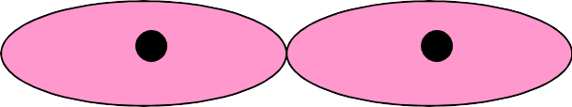
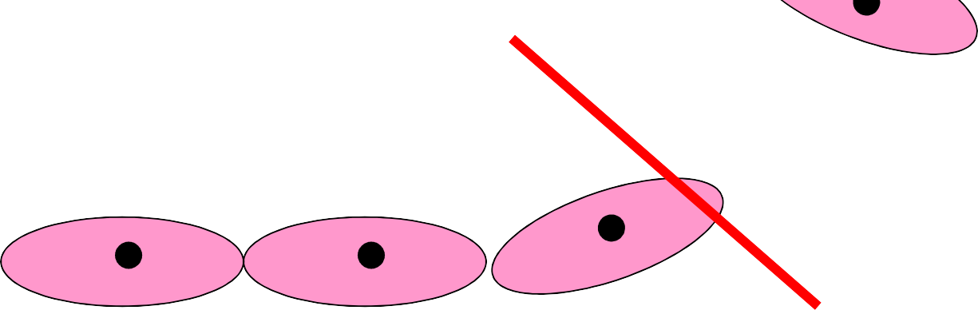
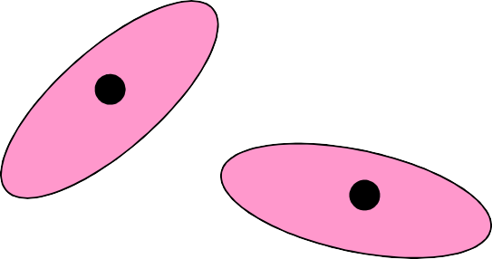
Sous-endothélium
Cellule endothéliale
Lésion
Mise à nu du sous-endothélium et des fibres de collagène

Slide 12


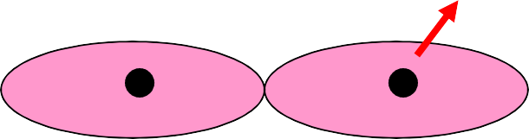

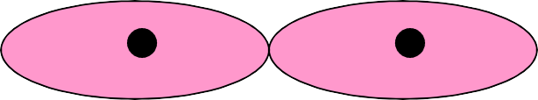
Sous-endothélium
Cellule endothéliale
Plaquette
Début d’agrégation plaquettaire
GPIb
FW
FW
Le FW sert de pont entre le collagène du sous-endothélium et les plaquettes : c’est l’adhésion plaquettaire

Slide 13

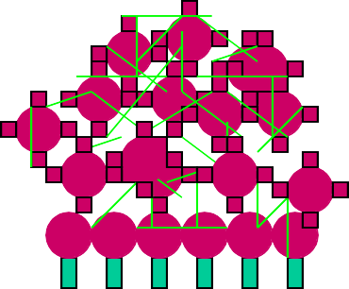
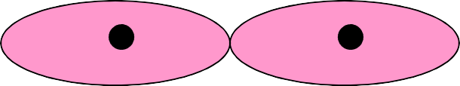

ThromboxaneA2 ADP
Adrénaline Sérotonine PAF
Ponts de fibrinogène
Plaquettes activées
Pourquoi dans les conditions normales les plaquettes ne s’aggrègent pas entre elles grâce aux ponts du fibrinogène présent dans le plasma ?
Les plaquettes qui ont adhéré au sous endothélium s’activent et dégranulent des substances qui vont activer d’autres plaquettes et permettre leur agrégation grâce aux ponts de fibrinogène

Slide 14
Activation des plaquettes
Changement de forme : Émission de pseudopodes et dégranulation
Libération contenu granules cytoplasmiques : Denses: Ca2+, ATP, ADP, adrénaline, sérotonine
Alpha: fibrinogène, FVW, PDGF (platelets derived Growth Fact), Thromboxane A2
Favorisent : vasoconstriction, activation, adhésion et agrégation des plaquettes
Remaniements membranaires :
Mécanisme flip-flop membranaire des phospholipides pour exprimer les Récepteurs GPIIbIIIa à la surface des plaquettes
Ponts de fibrinogène possibles seulement si plaquettes activées

Slide 15
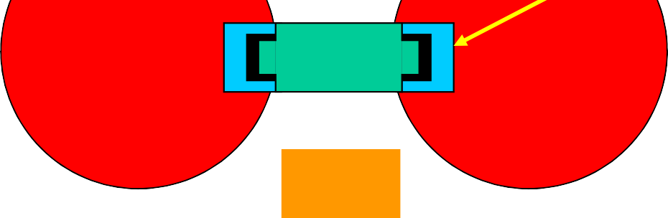
Fibrinogène
Récepteur GPIIbIIIa
_{Ca}++
Plaquette
Plaquette

Slide 16
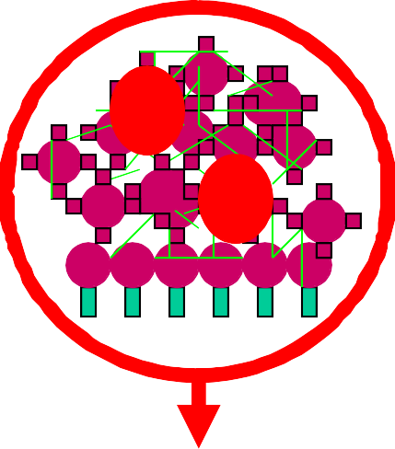
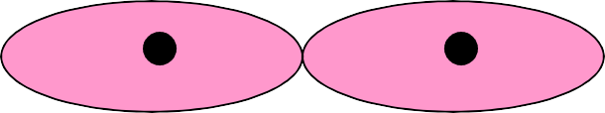
Des globules rouges sont piégés dans le réseau de plaquettes et de fibrinogène ce qui constitue une masse qui colmate la lésion du vaisseau sanguin
Ponts de fibrinogène
Plaquettes activées
Clou Plaquettaire

Slide 17
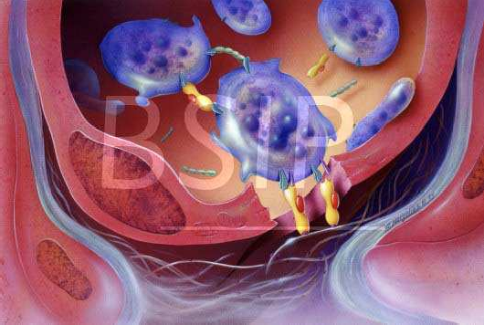
1) Adhésion des plaquettes aux cellules sous- endothéliales grâce au facteur de Von Willebrand

Slide 18
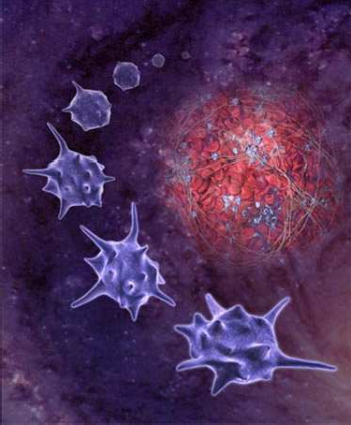
2) Activation des plaquettes
1) Changement de forme
2) Libération cytoplasmiques
contenu
granules
3) Remaniements flip flop
membranaires

Slide 19
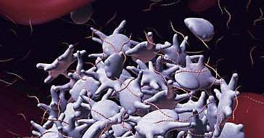
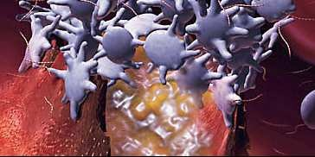
3) Agrégation des plaquettes grâce au Fibrinogène

Slide 20
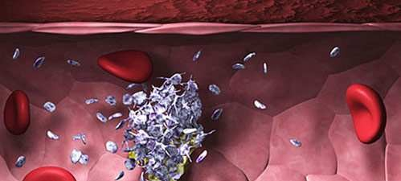
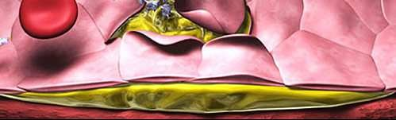
Problème :
Clou plaquettaire insuffisant pour arrêter l’hémorragie dans les gros vaisseaux Car fibrinogène proteine
soluble
4) Formation du clou plaquettaire

Slide 21
2) L’HEMOSTASE SECONDAIRE
2) L’HEMOSTASE SECONDAIRE
(Coagulation)
5 à 10 minutes
5 à 10 minutes
Renforce le clou plaquettaire grâce à la production de fibrine et aboutit à la formation d’un caillot insoluble ou thrombus
2 voies principales :
Exogène
Endogène
Exogène
Endogène
Cellules endothéliales
Plasma uniquement
(verre)

Slide 22
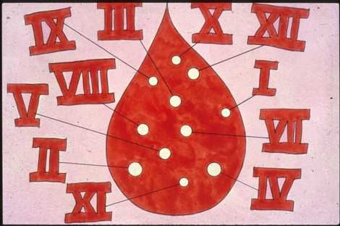
Facteurs de coagulation
Facteurs de coagulation
Protéines plasmatiques d’origine hépatique (sauf Facteur tissulaire)
Numérotés de I à XIII (sauf PK, KHPM et FT) Rôles
Zymogènes ou pro-enzymes (II,IX,X,XI,XII,PK,XIII) Cofacteurs (V, VIII)
Récepteurs (FT)
Substrat (Fibrinogène)
Transporteur (KHPM)

Slide 23
Facteur
Dénomination
Facteur
Dénomination
FT I
II*
Facteur tissulaire ou Thromboplastine Fibrinogène
Prothrombine (active I, V, XIII, C, Plaquettes)
Co-facteurVIIa Ca++
Proaccélerine, co-facteur X Proconvertine, active IX et X
Facteur antihémophilique A, co-facteur IX
III IV V VII* VIII
IX* X* XI
Facteur antihémophilique B, active X Facteur de Stuart, active II (prothrombine) Facteur Rosenthal ou PTA, active XII, IX et PK
Facteur Hageman, active PK et fibrinolyse Facteur stabilisant de la Fibrine
Facteur de Fletcher ou Prékallicréine, active XII
Kininogène, active PK
* Facteurs vitamine K-dépendants
XII XIII PK
KHPM

Slide 24
Voie exogène
Voie endogène
Voie exogène
Voie endogène
Verre, charges -,
Collagène sous-endothélial
(cellules endothéliales)
(plasma)
(cellules endothéliales)
(plasma)
Cellules endothéliales lésées
FT
(Activation Système contact)
Kallicréine
KHPM
Ca++
XIa*
XIIa
XII
VII
VIIa
Ca++
IXa
VIIIa
*
VIII
X
Ca++
Xa
Prothrombine (II)
V
Complexe prothrombinase
Ca++
Phospholipides membranaires
*
Va
Thrombine (IIa)
XIIIa
*
Fibrinogène(I)
Fibrine
Fibrine insoluble
*activé par la thrombine

Slide 25
Lésion cellules endothéliales
Contact sous endothélium
Voie exogène
Voie endogène
Voie exogène
Voie endogène
FT
XII
VII
IX
X
Xa
Prothrombine (II)
Complexe prothrombinase
Thrombine (IIa)
Fibrinogène
Fibrine
Fibrine insoluble

Slide 26
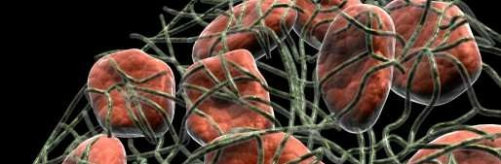
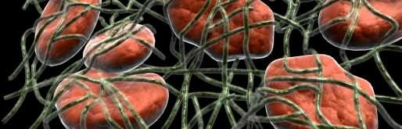
Réseau de fibrine
Caillot insoluble

Slide 27
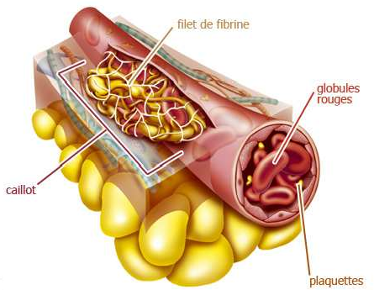
http://fr.medipedia.be

Slide 28
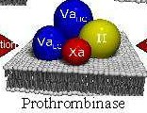
Remarques
Remarques
1) Complexe prothrombinase
complexe enzymatique formé à la surface des plaquettes, et composé de:
Ca++
une enzyme, le facteur Xa
une enzyme, le facteur Xa
un cofacteur, le Va
un cofacteur, le Va
phospholipides membranaires plaquettaires
(flip flop quand plaquettes activées)
phospholipides membranaires plaquettaires
(flip flop quand plaquettes activées)
Ca++(qui relie le Xa et le Va aux phospholipides)
Ca++(qui relie le Xa et le Va aux phospholipides)
Ce complexe est 100 000 fois plus actif que l'enzyme Xa seule pour activer la prothrombine !!!

Slide 29
2) Voie endogène moins importante que voie exogène
Déclenchée par le système contact composé de 4 facteurs :
-facteur XII
-Prékallicréine
-kininogène de haut poids moléculaire (KHPM)
-facteur XI
Déficit facteur XII ou PK
ou KHPM
Déficit facteur XII ou PK
ou KHPM
Pas de syndrome Hémorragique grave

Slide 30
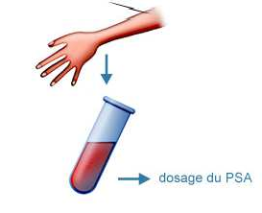
3) Ca⁺⁺ important intervient à plusieurs niveaux de la coagulation
indispensable à certaines activités enzymatiques
permet fixation des Facteurs Vit.K dépendants sur phospholipides
Laboratoire : prélèvement de sang
Sang
+ Chélateur de Ca⁺⁺
EDTA
( EDTA ou Citrate)
Pas de coagulation

Slide 31
4) Rôle de la vitamine K :
Liposoluble (alimentation, bactéries flore intestinale)
Co-facteur indispensable pour activation de II, VII, IX et X
Anti Vitamine K pour traiter risque de thrombose

Slide 32
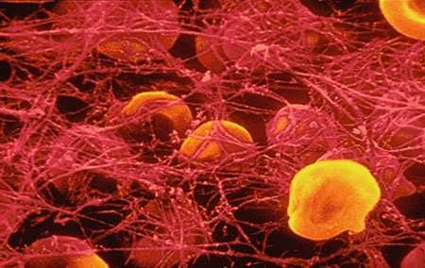
Rôles de la Thrombine
Rôles de la Thrombine
transforme le fibrinogène en fibrine
  stimule activation et agrégation des plaquettes (hémostase primaire)
rétroactive sa propre formation par activation du V, VIII, IX, XI
  inhibe la coagulation (activation de la protéine C à la surface des cellules endothéliales)

Slide 33
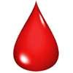

Lien entre hémostase primaire et hémostase secondaire
LLiieenn eennttrree hhéémmoossttaassee pprriimmaaiirree eett hhéémmoossttaassee sseeccoonnddaaiirree
Plaie vasculaire
Plaie vasculaire
Adhésion des plaquettes
Activation du facteur XII
Libération de facteur tissulaire
Agrégation plaquettaire réversible (clou)
Voie endogène
Voie exogène
Agrégation plaquettaire irréversible (caillot)
Fibrine
Thrombine

Slide 34
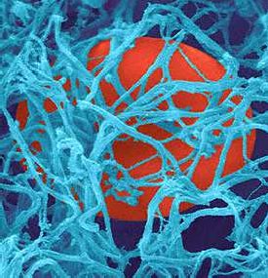
L’Organisme contrôle la coagulation :
LLeess IInnhhiibbiitteeuurrss ddee llaa CCooaagguullaattiioonn
Les Inhibiteurs de la Coagulation
Rôle : contrôler les réactions de l’hémostase afin de limiter la formation de fibrine

Slide 35
1) Anti-Thrombine* (Foie)
1) Anti-Thrombine* (Foie)
Rôle : Inactivation thrombine ( et Xa)
Activité anticoagulante x 2000-3000 par héparine
Déficit
Risques de thromboses à répétition

Slide 36
2) Système Protéines C et S (Foie)
2) Système Protéines C et S (Foie)
Rôle : Inhibe activation V et VIII
3)TFPI (cellules endothéliales)
3)TFPI (cellules endothéliales)
(Tissue Factor Pathway Inhibitor)
Rôle : Inhibe activation du X par le complexe VII-FT

Slide 37
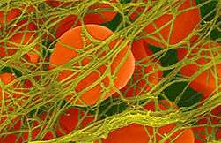
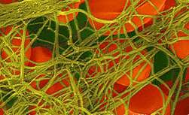
La Fibrinolyse
La Fibrinolyse

Slide 38
Coagulation
Coagulation
Fibrinolyse
Fibrinolyse
Thrombine
Plasmine
Thrombine
Plasmine
Formation de Fibrine (Polymérisation)
Dégradation de Fibrine (Hydrolyse)

Slide 39
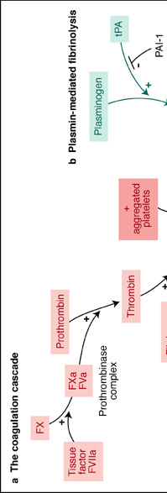
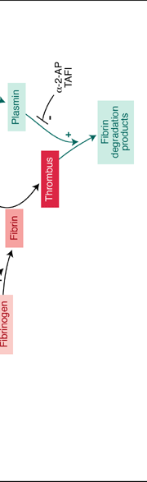

Slide 40

Voie Plasmatique
(kallicréine)
Voie Tissulaire
(cellules endothéliales)
Voie Plasmatique
(kallicréine)
Voie Tissulaire
(cellules endothéliales)
Urokinase
tPA*
Si trop de PAI ???
Antiplasmine
PAI***
-
-
Plasminogène
Plasmine
*Activateur tissulaire du plasminogène
**Produits de dégradation de la fibrine
***Inhibiteur de l’activateur du plasminogène (cellules endothéliales)
Fibrine (caillot)
PDF**

Slide 41




Question : pourquoi les femmes ménopausées ont – elles un risque de thromboses plus important ?
Taux de PAI augmente
Fibrinolyse moins efficace
THS
(traitement hormonal substitutif)

Slide 42
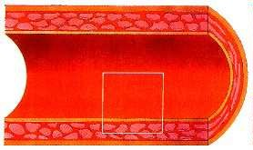
Rôles de l'endothélium dans l’hémostase
Rôle majeur !!!
Libération du facteur de von Willebrand qui facilite l'adhésion des plaquettes au tissu lésé
Libération du facteur tissulaire qui active la voie extrinsèque de la
coagulation
Libération de thromboxane A2 et du «platelet activating factor» (PAF) qui augmentent l'agrégabilité plaquettaire
Libération de l'inhibiteur de l'activateur du plasminogène (PAI-1)
Libération du tPA activateur du plasminogène dans la fibrinolyse
Synthese protéine C et S (régulent production thrombine)

Slide 43
Lésion vasculaire
Lésion vasculaire
Hémorragie
Hémorragie
Hémostase
Hémostase
Fibrinolyse
Primaire
Secondaire
Fibrinolyse
Primaire
Secondaire
Vasoconstriction du vaisseau lésé
Formation du clou plaquettaire
Formation d’un caillot sanguin
Dissolution du caillot sanguin
Arrêt de l’écoulement dans les petits vaisseaux et ralentissement dans les grands
Arrêt de l’écoulement dans les petits vaisseaux et ralentissement dans les grands
Rétablissement de la circulation sanguine
Arrêt de l’écoulement sanguin
Rétablissement de la circulation sanguine
Arrêt de l’écoulement sanguin

Slide 44
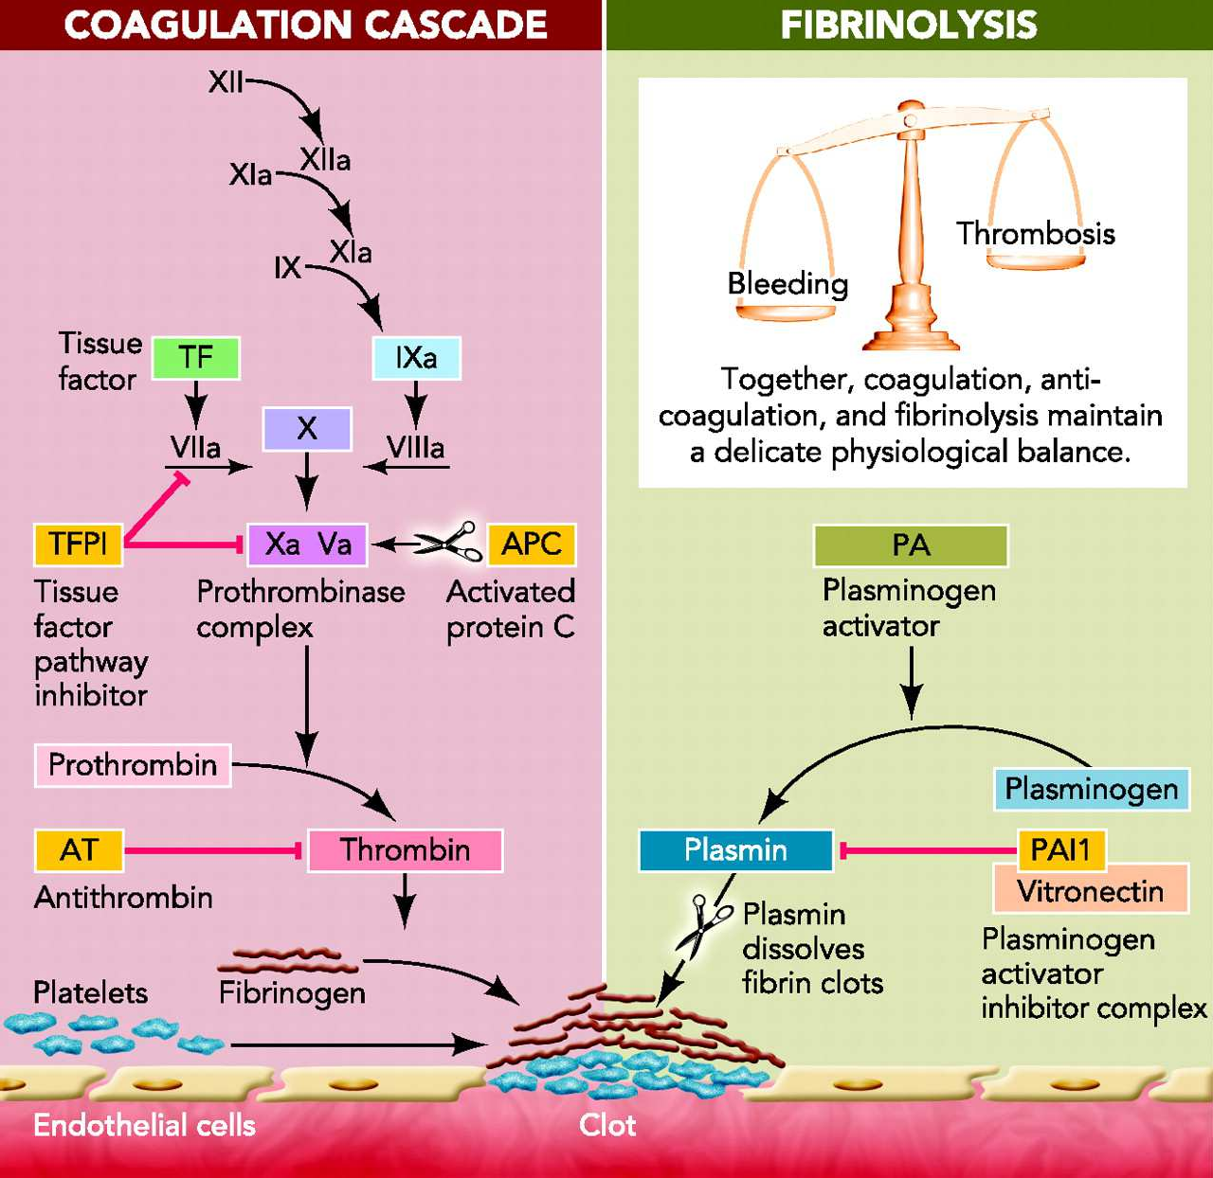
http://physiologyonline.physiology.org/content/21/4/281/F1.large.jpg

Slide 45

Les troubles de l’hémostase
Les troubles de l’hémostase

Slide 46



Hémostase = équilibre permanent entre
Coagulation
Coagulation
Fibrinolyse
Fibrinolyse
-
+
+
-
Risque d’accident thrombotique
Risque Hémorragique

Slide 47

Coagulation
DDAANNGERGER
DANGER
Risque de coagulations spontanées dans les vaisseaux
Thrombose
Thrombose
coagulation du sang à l’intérieur d’un vaisseau en absence de lésion
(« hémostase pathologique »)
Formation d’un thrombus
Dissout par fibrinolyse Détaché et migre (embolie)
Change structure : fibroblastes Calcifié

Slide 48





Coagulati
on excess
ive
TThhrorommbboossee vveeinineeususee
Thrombose veineuse
Jambe : Phlébite
Si thrombus migre vers une veine pulmonaire
Embolie pulmonaire
TThhrorommbboossee aartrtéérieriellllee
Thrombose artérielle
Artère coronaire : infarctus du myocarde
Artère cérébrale : AVC (Accident vasculaire cérébral)

Slide 49

Traitement des troubles de l’hémostase
Traitement des troubles de l’hémostase

Slide 50

Problème d’hypercoagulation ou de fibrinolyse insuffisante
Problème d’hypercoagulation ou de fibrinolyse insuffisante
Problème de fibrinolyse excessive ou de coagulation insuffisante
Problème de fibrinolyse excessive ou de coagulation insuffisante
Risque de thromboses
Risque d’hémorragies
Risque de thromboses
Risque d’hémorragies
Médicaments antithrombotiques
Médicaments hémostatiques

Slide 51

Médicaments antithrombotiques
MMééddicicaammeennttss aannttitithhrorommbboottiqueiquess
Principe : accélèrent la dissolution des caillots intra vasculaires ou freinent leur formation
A qui ?
Infarctus du myocarde Embolie pulmonaire
Phlébite Certains AVC
Mécanismes
Antiagrégants : antagonistes GPIIbIIIa, aspirine Anti-coagulants : héparines (urgence), Anti vitamineK
Thrombolytiques (Si thrombose installée): tPA (analogues), urokinase
Risques :
Hémorragies cérébrales et digestives

Slide 52


Médicaments hémostatiques
MMééddicicaammeennttss hhéémmoossttaattiqueiquess
Principe : contribuent à arrêter une hémorragie ou corrigent un déficit de l’hémostase (hémophilie)
A qui ?
Opérations à risque hémorragique
Troubles de l’hémostase (hémophilie, purpura…) Mécanisme :
Inhibent de la fibrinolyse : Antifibrinolytiques
Stimulent l’hémostase : Inducteurs du facteur de Von Willebrand
Risques :
thromboses

Slide 53


Conclusion
Conclusion
Coagulation du sang = mécanisme protecteur naturel indispensable à la vie
Si le sang ne coagulait pas, il suffirait d'une petite piqûre ou coupure pour que le corps se vide de tout son sang
Coagulation du sang = mécanisme protecteur naturel indispensable à la vie
Si le sang ne coagulait pas, il suffirait d'une petite piqûre ou coupure pour que le corps se vide de tout son sang
Cependant
La coagulation du sang peut aussi être dangereuse si elle se produit là où il ne faut pas. Des plaquettes sanguines peuvent rester collées à la paroi de vaisseaux pathologiques. À partir des plaquettes agrégées et d'une trame de fibrine, il se forme un caillot sanguin qui bouche le vaisseau et aboutit à une thrombose qui peut menacer la vie du patient.
La coagulation du sang peut aussi être dangereuse si elle se produit là où il ne faut pas. Des plaquettes sanguines peuvent rester collées à la paroi de vaisseaux pathologiques. À partir des plaquettes agrégées et d'une trame de fibrine, il se forme un caillot sanguin qui bouche le vaisseau et aboutit à une thrombose qui peut menacer la vie du patient.

